Slide 1
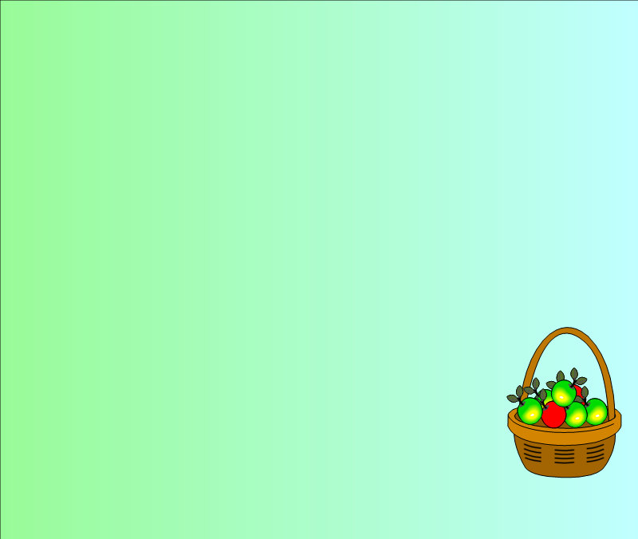
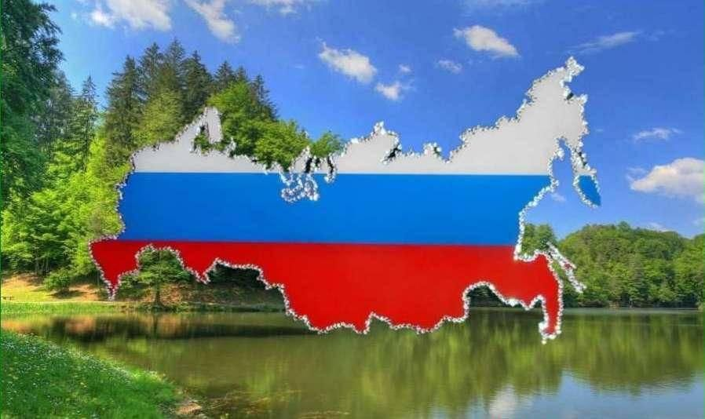
РОДНАЯ СТРАНА
Окружающий мир 2 класс

Slide 2
«Корзина идей»
ГЕОГРАФИЧЕСКОЕ ПОЛОЖЕНИЕ
НАРОД И ЯЗЫК
ОБЫЧАИ И ТРАДИЦИИ
СИМВОЛЫ
ИСТОРИЯ

Slide 3
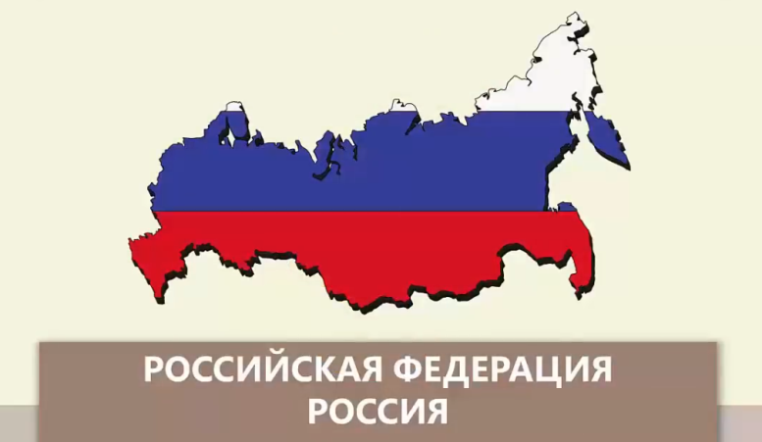
https://disk.yandex.ru/i/osk-f7Q6BrBKNw

Slide 8
https://disk.yandex.ru/i/HjEp3gbH-1yn0g

Slide 9
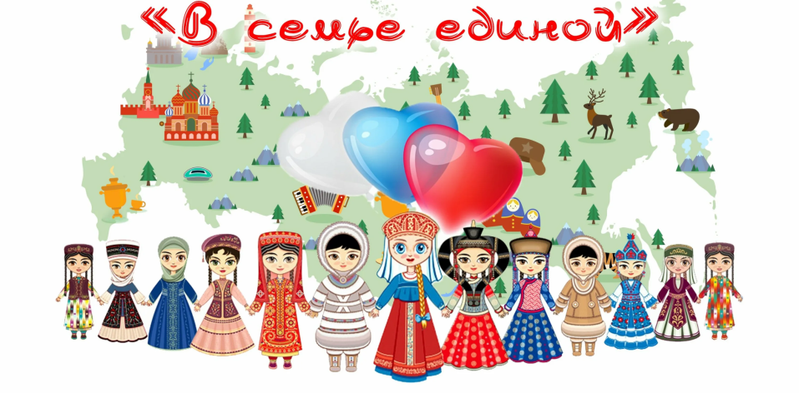
РОССИЙСКАЯ СЕМЬЯ

Slide 10
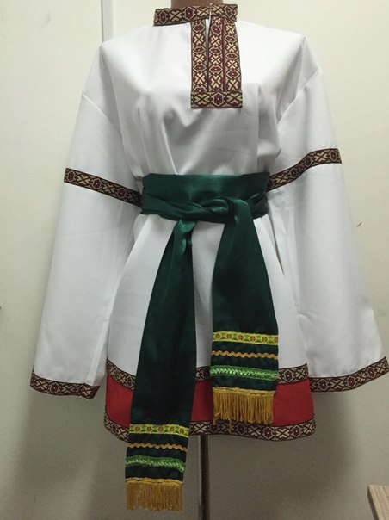
Куша́к — пояс из широкого и длинного куска ткани, кожи или шнура, деталь как мужского, так и женского костюма.

Slide 11
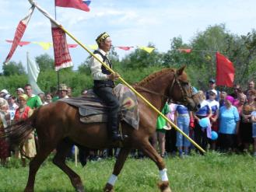
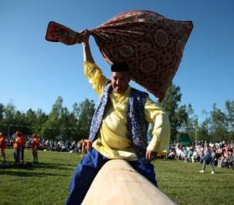
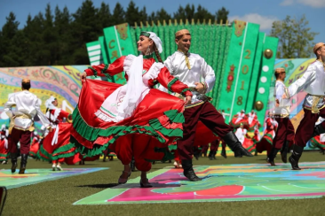
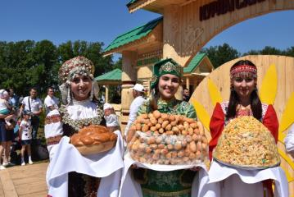
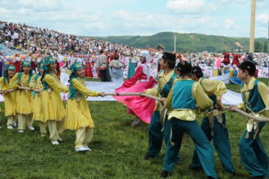
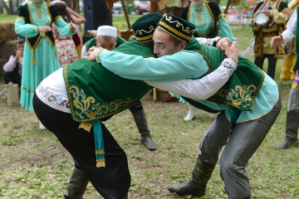
Сабантуй («праздник плуга») — ежегодный народный праздник окончания весенних полевых работ у татар и башкир.

Slide 12
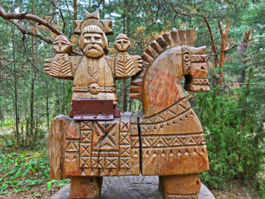
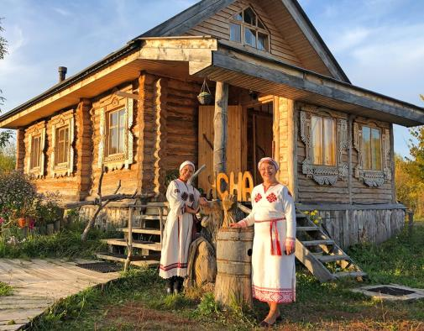
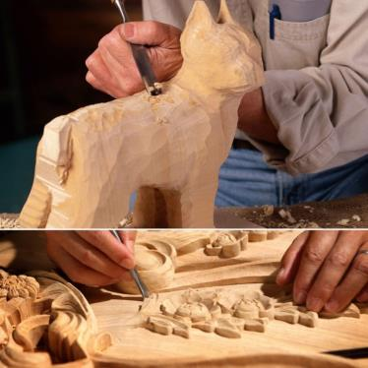
РЕМЕСЛА ЧУВАШЕЙ.
РЕЗЬБА ПО ДЕРЕВУ.

Slide 13
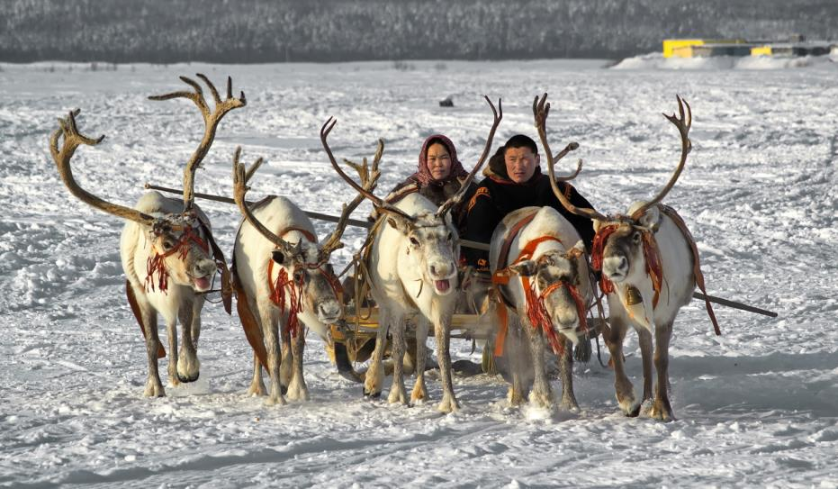
Оленья упряжка – традиционный транспорт чукчей.

Slide 14
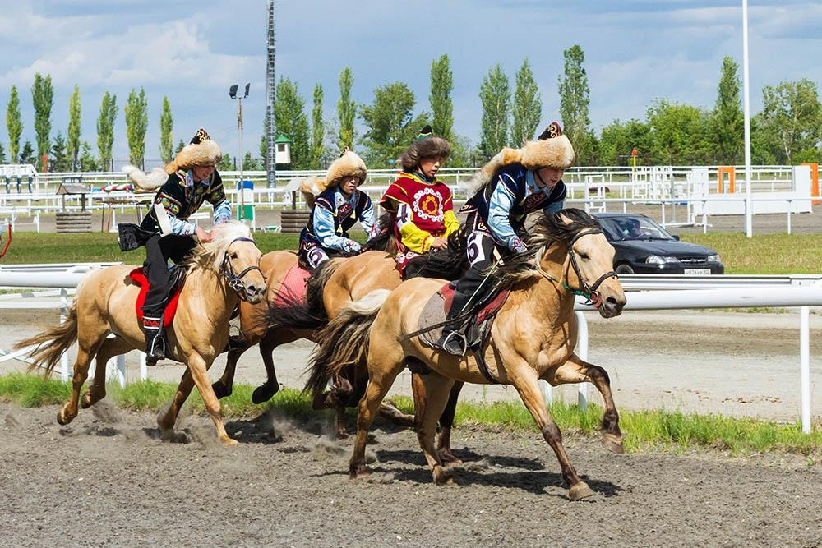
Игры всадников – древняя традиция башкир

Slide 15
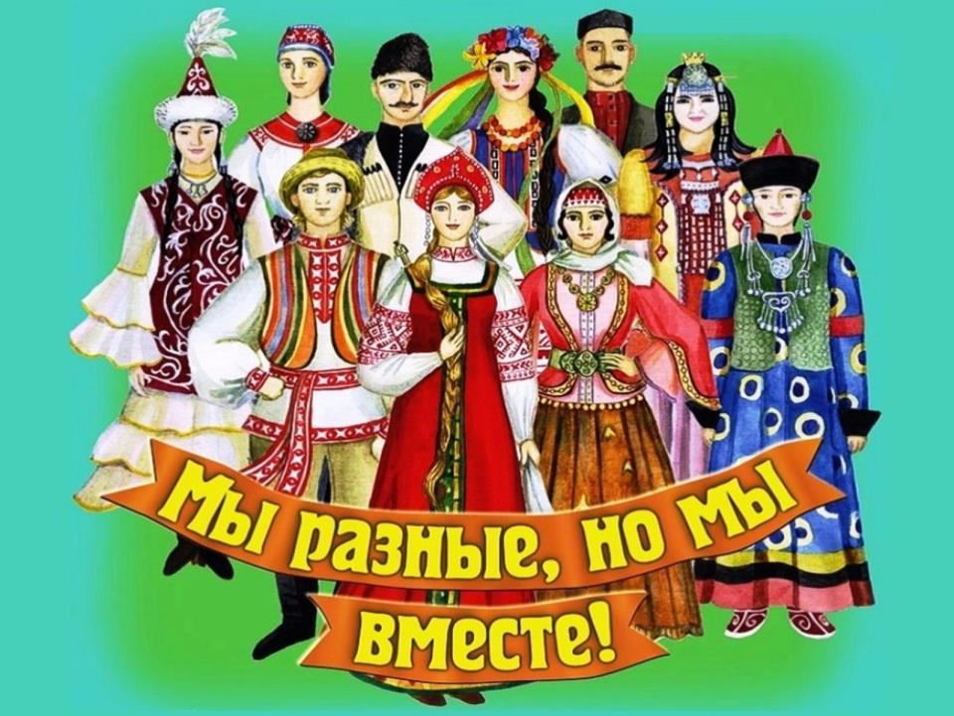

Slide 16
Я хочу похвалить .. за…
У меня получилось…
Мне надо
Мне понравилось…
Мне не понятно…
Мне было легко…
Мне было трудно…
повторить…
Я узнал(а)…
Теперь я могу…

